Slide 1
Сопровождение введения и реализации ФГОС основного общего образования на муниципальном уровне
Максимишина О.В., начальник отдела образования администрации города Зея
г.Зея, 2017

Slide 2
Введение стандартов
2010 г. – МОБУ СОШ № 5 – ФГОС НОО (в опережающем режиме)
2011 г. – во всех школах – ФГОС НОО (в штатном режиме)
2012 г. – МОБУ СОШ № 4 – ФГОС ООО (в опережающем режиме)
2014 г. – МОБУ СОШ № 5 – ФГОС ООО (в опережающем режиме)
2015 г. во всех школах – ФГОС ООО (в штатном режиме)

Slide 3
Обучаются по новым стандартам на уровне основного общего образования
825 школьников
572 обучающихся 253 обучающихся
(5-6 классы) (7-9 классы)

Slide 4
Кадровая обеспеченность
78% педагогов
24% 54%
высшая первая
квалификационные категории
Прошли КПК
100% 80% руководителей педагогов-психологов
и педагогов социальных педагогов

Slide 5
Организационные мероприятия
разработана основная образовательная программа
приведены в соответствие с требованиями ФГОС:
- нормативная база общеобразовательных организаций
- должностные инструкции работников
определена оптимальная модель организации образовательного процесса
разработан план методической работы

Slide 6
Формирование учебного плана
учебные предметы:
- русский язык
- информатика и ИКТ
- физическая культура
курсы:
- основы безопасного движения
- проектная деятельность

Slide 7
Внеурочная деятельность
Драматический кружок
Основы проектной деятельности
Клуб юного читателя «К тайнам книги»
НОУУ «Искатели»
Социальный проект: теория и практика
Спортивные игры
Юный физик
Познай себя
В мире информатики, «Информашка»

Slide 8
Обеспеченность учебниками

Slide 9
Материально-техническое обеспечение
 | МОАУ СОШ № 1 | МОБУ ЦО | МОБУ Лицей | МОБУ СОШ № 4 | МОБУ СОШ № 5
Читальный зал | + | + | + | + | +
Медиатека | + | + | + | + | +
Информационно-ресурсный центр | + | + | + | + | -
Кабинет психолога | + | + | + | + | +
Игровая комната | - | - | - | - | -
Электронный документооборот | + | - | + | + | +
Доступ в интернет для всех участников ОП | + | + | + | + | +
Локальная сеть в кабинете информатики | - | + | + | + | +
Локальная сеть в школе | + | + | + | + | +
Скорость интернета | 3 мбит/с | 1 мбит/с | 1,5 мбит/с | 1 мбит/с | 2 мбит/с

Slide 10
Нормативное обеспечение
Организационное обеспечение
Кадровое обеспечение
Дорожная карта по введению ФГОС ООО
Финансово-экономическое обеспечение
Научно-методическое обеспечение
Информационное обеспечение

Slide 11
Нормативное обеспечение
Обеспечение разработки основных образовательных программ основного общего образования
Утверждение основных образовательных программ ОО (по мере готовности), внесение изменений, дополнений
Обеспечение соответствия нормативной базы школ требованиям ФГОС ООО
Разработка и утверждение плана-графика введения ФГОС ООО
Приведение должностных инструкций работников ОО в соответствие с требованиями ФГОС ООО

Slide 12
Организационное обеспечение
Диагностика готовности общеобразовательных организаций к введению ФГОС ООО
Определение списка учебников и учебных пособий
Формирование заказа на учебники и учебную литературу
Разработка и реализация моделей взаимодействия общеобразовательных организаций и организаций дополнительного образования детей
Анализ имеющихся условий материально-технического оснащения

Slide 13
Кадровое обеспечение введения ФГОС
Анализ кадрового обеспечения введения и реализации ФГОС ООО
Разработка плана-графика повышения квалификации педагогических и руководящих работников
Разработка (корректировка) плана научно-методической работы ОО
Организация и проведение проблемных семинаров, семинаров-практикумов, круглых столов, мастер-классов, открытых уроков
Обеспечение участия методистов, педагогов и руководителей ОО в мероприятиях регионального уровня

Slide 14
Финансовое обеспечение введения ФГОС
Определение объёма расходов, необходимых для реализации основных образовательных программ
Разработка локальных актов (внесение изменений в имеющиеся), регламентирующих установление заработной платы работников ОО
Разработка и заключение дополнительных соглашений к трудовому договору с педагогическими работниками
Формирование муниципального задания для ОО с учетом требований ФГОС ООО

Slide 15
Отдел образования администрации города Зеи
Рабочая группа по введению ФГОС ООО
Экспертный Совет
Городской методический Совет
Городские методические объединения
Общеобразовательные организации

Slide 16
Рабочая группа по ФГОС ООО
Как составить основную образовательную программу ООО
Как составить учебный план, план внеурочной деятельности по ФГОС ООО
Обсуждение Положений системы оценивания, разработанные общеобразовательными организациями
Обсуждение примерного договора о сотрудничестве с организациями дополнительного образования в части учета результатов обучающихся в части реализации внеурочной деятельности
О проведении единой итоговой комплексной метапредметной работы в 5 классах и 6-8 пилотных классах, обучающихся по ФГОС ООО
Анализ организации внеурочной деятельности в 5-х классах в 2015-2016 учебном году
Обсуждение различных подходов к организации проектной деятельности (круглый стол)
О проведении единого дня открытых дверей школами-пилотниками
Итоги реализации ФГОС ООО в 5 классах в штатном режиме

Slide 17
Городской методический Совет
ГМС «Подведение итогов работы за учебный год «пилотных площадок»
МОБУ СОШ № 5 «Опережающее введение ФГОС НОО, МОБУ СОШ № 4 – «Опережающее введение ФГОС ООО»
ГМС «Итоги реализации ФГОС НОО, готовность общеобразовательных организаций к введению ФГОС ООО»
ГМС «Организация предпрофильного, профильного обучения, профессионального самоопределения обучающихся»
ГМС – Представление опыта работы педагогов города

Slide 18
Экспертное заключение на основную образовательную программу основного общего образования (ООП ООО) МОБУ СОШ № 5 (наименование ОУ)
№ | Критерии | Отметка о соответствии (от 0 до 2 баллов)
Требования к целевому разделу ООП ООО ФГОС |  | 0 | 1 | 2
Пояснительная записка (от 0 до 22 баллов)
1.1 | - Цели реализации ООП ООО, конкретизированные в соответствии с требованиями Стандарта к результатам освоения обучающимися ООП ООО. |  | +
 | - Принципы и подходы к формированию ООП ООО и состав участников образовательного процесса конкретного образовательного учреждения. |  | +
1.2 | Общая характеристика ООП ООО: - авторы ООП ООО; |  | +
 | - нормативные документы, на основе которых разрабатывалась ООП ООО; |  |  | +
 | - описание концепции реализуемого УМК; | +
 | - особенности организации образовательного процесса |  |  | +
 | - краткое описание планируемых результатов освоения ООП ООО; | +
 | - описание разделов и приложений ООП ООО; | +
 | - описание модели организации внеурочной деятельности; | +
 | - учет национальных, этнокультурных особенностей; |  | +
 | Общие подходы к организации внеурочной деятельности. | +

Slide 19
Вывод: программа (соответствует, не в полной мере соответствует, полностью не соответствует) установленным требованиям ФГОС ООО
Рекомендации:
- описать преемственность программ формирования УУД при переходе от начального к основному общему образованию;
- программа коррекционной работы требует доработки (слабо освещены вопросы коррекционной работы с детьми с ОВЗ);
- в учебном плане распределить часы на внеурочную деятельность, сетку часов составить на 5-9 классы;
- по тексту программы устранить указанные недостатки (закладки в программе);
- описать деятельность образовательного учреждения с предприятиями, системой дополнительного образования;
- при описании внеурочной деятельности учесть, что в 8-9 классе – ориентация на осознанный выбор учащимися дальнейшего профиля обучения, организовывать курсы по основам проектной и исследовательской деятельности;
- в программе воспитания и социализации цели и задачи прописать для обучающихся основного общего образования (цели, задачи и частично текс прописан для младших школьников)
- дополнить общую характеристику ООП ООО: описанием концепции реализуемого УМК, разделов и приложений ООП ООО, модели организации внеурочной деятельности, описать общие подходы к организации внеурочной деятельности.
Руководитель экспертной группы ____________________________ / Лысенко С.Н. /
Эксперт __________/Т.Г.Решетникова/ Эксперт ___________________/Дорошенко Т.А./
Эксперт ____________________/М.Г.Пчелинцева/ Эксперт ___________________/Кузнецова Н.Л./

Slide 20
Кадровое обеспечение перехода на ФГОС ООО
Задача: создать условия для непрерывного профессионального развития руководящих и педагогических работников общеобразовательных организаций с целью доведения уровня их квалификации до соответствия требованиям квалификационных характеристик, квалификационной категории и требованиям ФГОС ООО, профессиональному стандарту «Педагог», «Руководитель»

Slide 21
Затруднения педагогов
создание условий для достижения всеми обучающимися запланированных результатов освоения основной образовательной программы: предметных, метапредметных, личностных (63%)
реализация в предметном преподавании междисциплинарных программ: формирование универсальных учебных действий, ИКТ-компетентности обучающихся, основы учебно-исследовательской деятельности, основы смыслового чтения и работа с текстом (62%)
формирование у учащихся личностных, познавательных, коммуникативных и регулятивных УУД (50 %)
формирование мотивации учения (54%)

Slide 22
Городские практико-ориентированные семинары
Название семинара | Организаторы
Формирование мотивации учения | МОБУ ЦО
Формирование у учащихся познавательных УУД | МОАУ СОШ № 1
Создание условий для достижения всеми обучающимися запланированных метапредметных результатов освоения образовательной программы | МОБУ СОШ № 4
Создание условий для достижения всеми обучающимися запланированных предметных и личностных результатов освоения образовательной программы | МОБУ СОШ № 5

Slide 23
Анкетирование педагогов
Элементы педагогической деятельности | Доля педагогов, испытывающих затруднения (в %)
 | МОАУ СОШ № 1 |  | МОБУ ЦО |  | МОБУ Лицей |  | МОБУ СОШ № 4 |  | МОБУ СОШ № 5 |  | Средний показатель по городу
 | 2014 | 2015 | 2014 | 2015 | 2014 | 2015 | 2014 | 2015 | 2014 | 2015 | 2014 | 2015
Планирование внеурочной деятельности | 64 | 57 | 55 | 38 | 0 | 0 | 4 | 0 | 52 | 60 | 35 | 31
Планирование воспитательной работы | 68 | 60 | 72 | 33 | 9 | 8 | 52 | 0 | 61 | 60 | 52 | 32
Реализация в предметном преподавании междисциплинарных программ: - формирования универсальных учебных действий - формирования ИКТ-компетентности обучающихся - основы учебно-исследовательской и проектной деятельности - основы смыслового чтения и работа с текстом | 80 | 81 | 91 | 62 | 36 | 25 | 32 | 0 | 70 | 60 | 62 | 46
Формирование у учащихся УУД: личностных, познавательных, регулятивных, коммуникативных | 68 | 81 | 55 | 48 | 32 | 8 | 36 | 0 | 57 | 55 | 50 | 38
Использование разнообразных форм организации работы на уроке | 36 | 33 | 55 | 5 | 0 | 0 | 16 | 0 | 48 | 30 | 31 | 14
Логическое построение урока | 28 | 29 | 55 | 19 | 9 | 0 | 16 | 0 | 48 | 20 | 31 | 14
Обеспечение учащихся самостоятельной деятельностью на уроке в рамках системно-деятельностного подхода | 48 | 50 | 55 | 33 | 9 | 8 | 16 | 0 | 48 | 40 | 35 | 27
Системное формирование умений и навыков | 56 | 71 | 72 | 29 | 5 | 0 | 16 | 0 | 57 | 75 | 41 | 35
Формирование мотивации учения | 60 | 70 | 82 | 43 | 23 | 0 | 52 | 10 | 52 | 55 | 54 | 36
Создание условий для достижения всеми обучающимися запланированных результатов освоения образовательной программы: - предметных - метапредметных - личностных | 84 | 81 | 91 | 62 | 27 | 25 | 45 | 10 | 70 | 80 | 63 | 52

Slide 24
Городские мероприятия, проведенные для педагогов
Семинар-практикум для педагогов-психологов, классных руководителей по теме «Психолого-педагогическое сопровождение ФГОС ООО»
Деловая игра для педагогов «Метапредметный подход в профессиональной деятельности учителя»
Единый методический день во всех школах «Панорама педагогического опыта с элементами мастер-класса»

Slide 25
Городские мероприятия, проведенные для педагогов
Единый день открытых дверей в МОБУ СОШ № 5 по теме «Содержание, способы и формы организации образовательного процесса в основной школе»
Единый день открытых дверей по теме «Готовность обучающихся к профессиональному самоопределению как результат освоения основной программы ФГОС»
Практикум для учителей города «Технологическая карта – современный подход к планированию урока»

Slide 26
Городские методические объединения
ГМО социальных педагогов «Система работы социально-психологической службы школы в соответствии с ФГОС»
ГМО учителей математиков «Современный урок в контексте системно-деятельностного подхода»
ГМО учителей естественно-научного профиля «Стратегии смыслового чтения как эффективный прием повышения качества знаний учащихся»
ГМО учителей русского языка и литературы «Эффективность организации исследовательской и проектной деятельности на уроках русского языка и литературы»
ГМО учителей истории «Проектная деятельность обучающихся в ходе реализации ФГОС»

Slide 27
Опыт педагогов, представленный на муниципальном уровне
Мастер-класс «Составление интеллект-карт»
Гокова Г.М., учитель математики МОБУ СОШ № 5
Мастер-класс «Стратегии смыслового чтения» Кондратенко Е.В., заместитель директора МОБУ СОШ № 5
Мастер-класс «Конструктор уроков»
Потапнева Т.А., учитель биологии, МОБУ СОШ № 5

Slide 28
Опыт педагогов, представленный на муниципальном уровне
Представление опыта работы по теме «Метод проектов на уроках русского языка и литературы в рамках ФГОС»
Колесова Н.С., учитель русского языка и литературы МОБУ СОШ № 4
Представление опыта работы по теме «Методы и приёмы формирующего оценивания»
Ризен Т.Г., учитель химии МОБУ СОШ № 4
Мастер-класс «Работа по формированию научных понятий»
Морякин Ю.Г., учитель физики, информатики МОБУ СОШ № 4

Slide 29
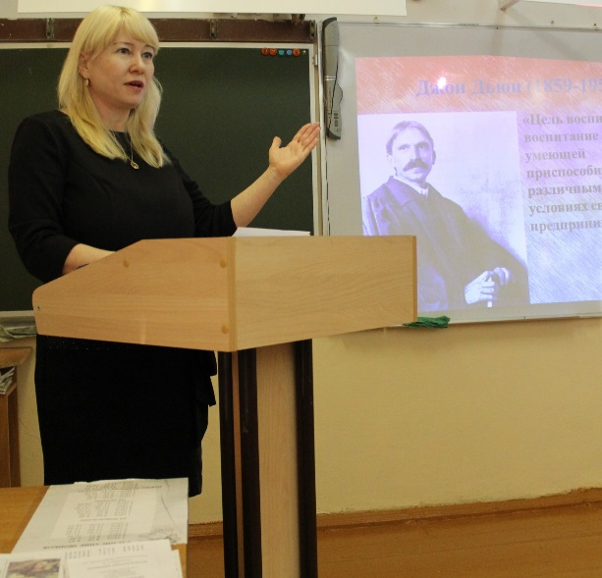
Единый день открытых дверей в МОБУ СОШ № 5 «Содержание, способы и формы организации образовательного процесса в основной школе»
«Проектная деятельность в школе в условиях реализации ФГОС ООО» Кондратенко Е.В., заместитель директора
Открытый урок в 6 кл. по теме «Здоровый образ жизни»
Греховодова Н.Н., учитель английского языка
Презентация проекта «Домашние животные»
Потапнева Т.А., учитель биологии
«Участие в международном проекте «Русский медвежонок – языкознание для всех» как способ оценки УУД» Смирнова О.И., учитель русского языка и литературы

Slide 30
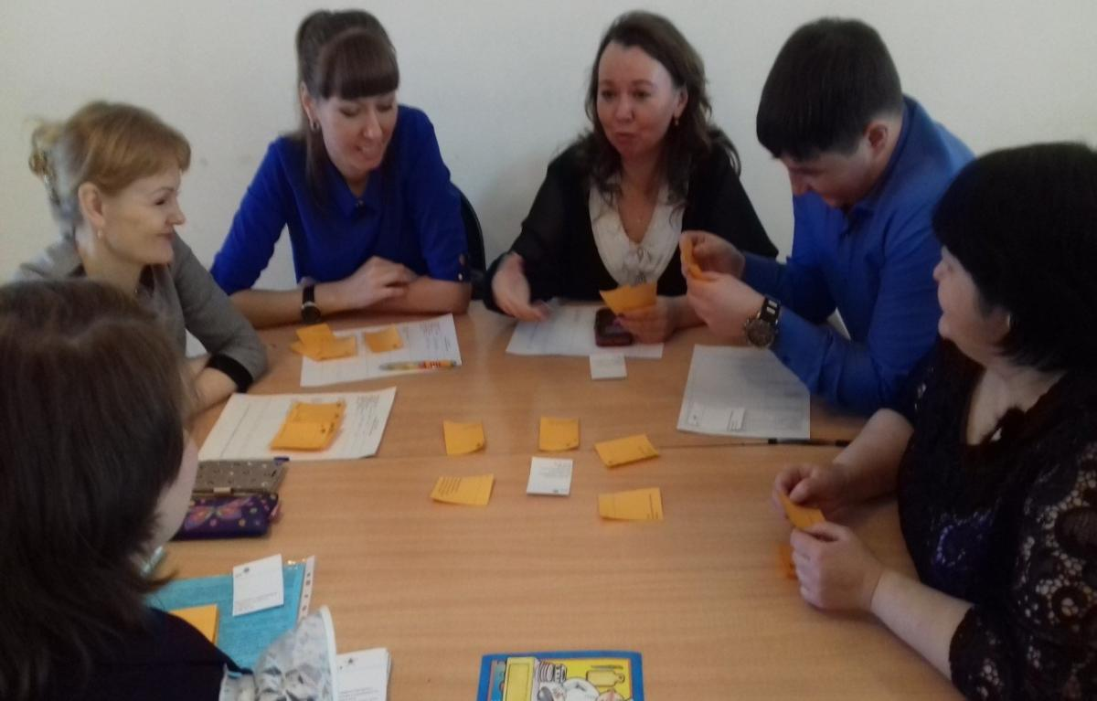
Единый день открытых дверей в МОБУ СОШ № 4 «Готовность обучающихся к профессиональному самоопределению как результат освоения основной образовательной программы»
Профориентационная деловая игра «Проектируем жизнь»
Открытый классный час в аэрокосмическом классе

Slide 31
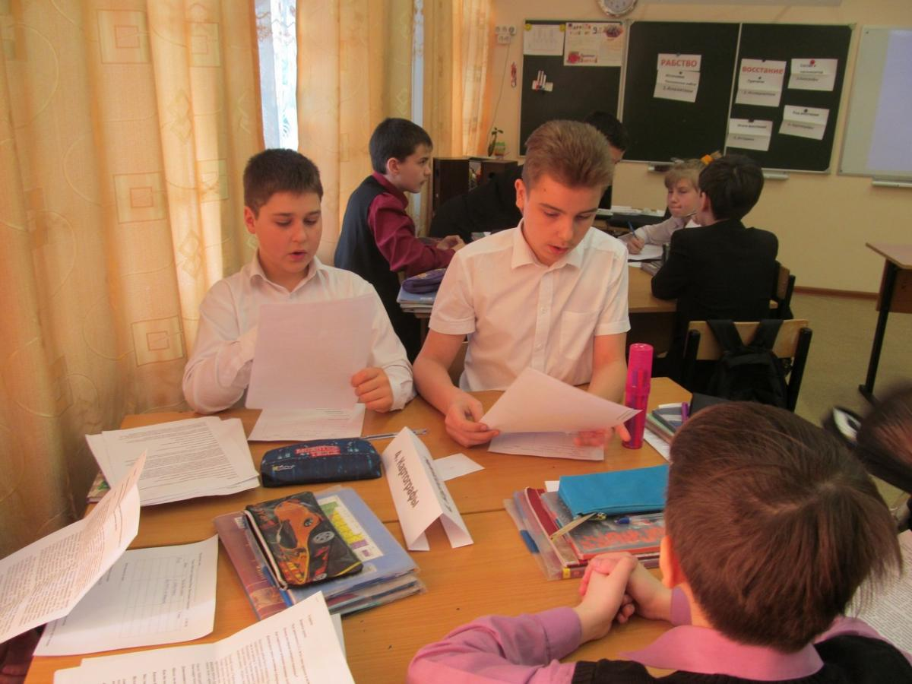
Муниципальные конкурсы профессионального мастерства
Городской конкурс «Мой лучший интерактивный урок» (с использованием интерактивного оборудования)
Городской конкурс «Современный урок: работаем по ФГОС»
Городской заочный конкурс программ внеурочной деятельности
Городской заочный конкурс «Современный урок математики»

Slide 32
Мониторинговые исследования
мониторинг готовности к введению ФГОС ООО
мониторинг реализации ФГОС ООО
стартовая диагностика предметных (метапредметных) результатов
мониторинг сформированности метапредметных результатов (комплексная итоговая метапредметная работа)
мониторинг профессиональных затруднений педагогов
мониторинг курсов внеурочной деятельности

Slide 33
Уровень сформированности метапредметных результатов, 5 класс, 2016 год
 | МОАУ СОШ № 1 | МОБУ ЦО | МОБУ Лицей | МОБУ СОШ № 4 | МОБУ СОШ № 5 | Итого по городу
Общее количество учеников, выполнявших работу | 48 | 41 | 47 | 60 | 66 | 262
Общий результат выполнения итоговой комплексной работы | Высокий 0 | Высокий 0 | Высокий 0 | Высокий3 (5%) | Высокий 0 | Высокий 3 (1%)
 | Базовый 34 (71%) | Базовый 28 (68%) | Базовый 35 (74%) | Базовый 49 (82%) | Базовый 56 (85%) | Базовый 202 (77%)
 | Низкий 14 (29%) | Низкий 13 (32%) | Низкий 12 (26%) | Низкий 8 (13%) | Низкий 10 (15%) | Низкий 57 (22%)

Slide 34
Уровень сформированности метапредметных результатов в пилотных классах, май 2016
 | 6 класс МОБУ СОШ № 5 |  | 6 класс МОБУ СОШ № 4 |  | 7 класс МОБУ СОШ № 4 |  | 8 класс МОБУ СОШ № 4
 | 2015 г. | 2016 г. | 2015 г. | 2016 г. | 2015 г. | 2016 г. | 2015 г. | 2016 г.
Высокий уровень | 12% | 15% | 9% | 12% | 11% | 29% | 19% | 16%
Средний уровень | 80% | 85% | 81% | 65% | 64% | 64% | 67% | 66%
Низкий уровень | 8% | - | 10% | 22% | 25% | 7% | 14% | 13%

Slide 35
Информационное обеспечение введения ФГОС

Slide 36
Спасибо за внимание!

